Slide 1
Правовые акты природоохранной деятельности
Преподаватель ГБПОУ КСУ №32 Кучмина Татьяна Андреевна

Slide 2
Ребята, здравствуйте!
Внимательно ознакомьтесь с материалами занятия.
1) Напишите краткий конспект (выделяйте основные понятия, классификации и т.п.).
2) Составьте таблицу «Экологическое законодательство РФ» (слайд 23)
Если у вас появятся вопросы, пишите мне на почту tanya.kuchmina@mail.ru
C уважением, Кучмина Татьяна Андреевна!

Slide 3
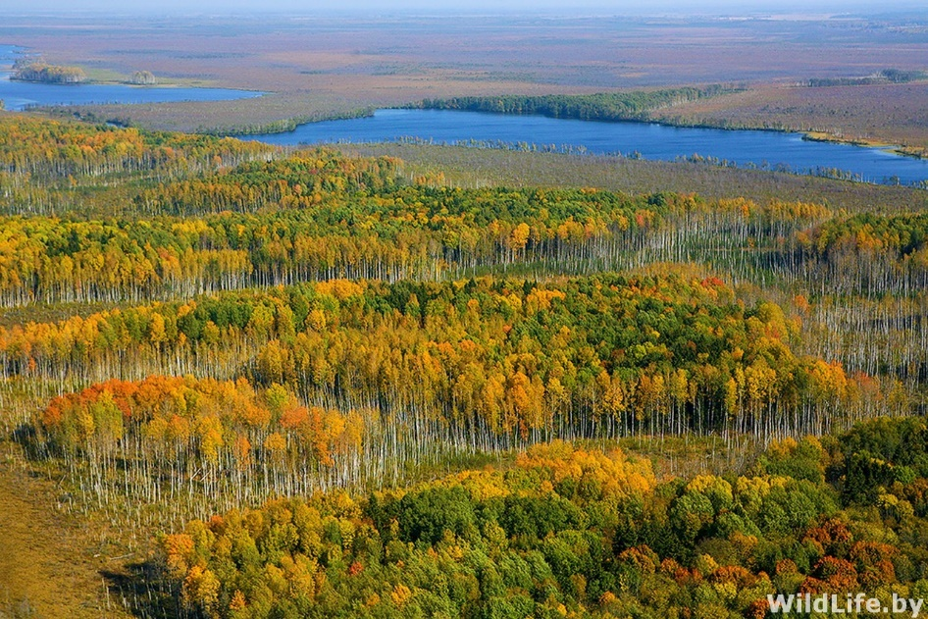
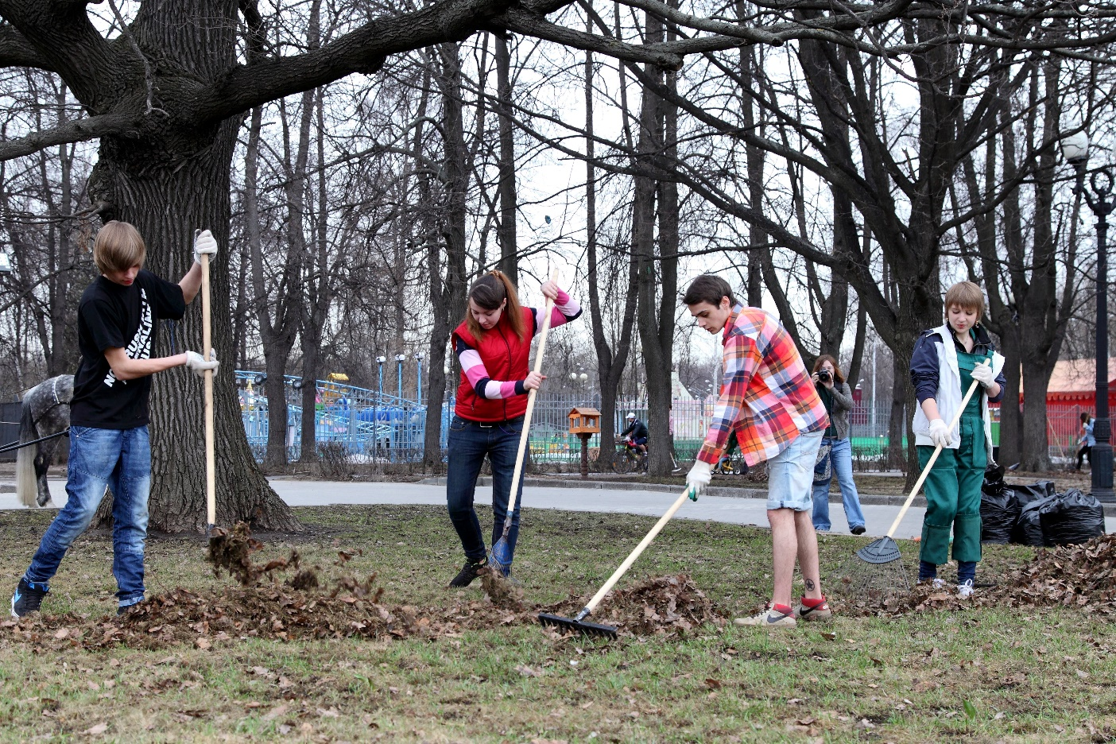
Природоохранная деятельность - это разработка и практическая реализация мероприятий, целью которых является охрана природы.
Природоохранная деятельность включает широкий круг мероприятий административно-правового, экономического и производственно-технического характера.

Slide 4
Административно-правовая часть включает создание необходимой законодательной базы в области охраны природы, нормирование опасных факторов (разработку норм ПДК, ПДВ и т.д.) создание системы контроля за соблюдением установленных норм.
Экономическая часть включает решение вопросов финансирования природоохранных мероприятий, увязку их проведения с текущими экономическими задачами, с развитием производственной и социальной сфер.
Производственно-техническая (инженерная) часть связана с возведением всевозможных природоохранных сооружений, реконструкцией существующих и строительством новых предприятий, удовлетворяющих современным экологическим требованиям, проведением агролесомелиоративных и прочих мероприятий, направленных на защиту природной среды.

Slide 5

Конституция РФ
Общая норма о праве каждого на благоприятную окружающую среду, достоверную информацию о ее состоянии и на возмещение ущерба, причиненного его здоровью или имуществу экологическим правонарушением, а также об обязанности по сохранению природы и окружающей среды, бережному отношению к природным богатствам закреплена соответственно в ст. 42 и 58 Конституции РФ.

Slide 6


Slide 7


Федеральное правовое регулирование отношений в области охраны окружающей природной среды, характеризуется рядом законодательных и иных нормативных правовых актов.
Это федеральные законы «Об охране окружающей среды», «Об экологической экспертизе», «Об особо охраняемых природных территориях», «О животном мире», «Об охране атмосферного воздуха», «Об отходах производства и потребления» и другие (всего 86) .
Экологическая экспертиза – это установление соответствия намечаемой хозяйственной и иной деятельности экологическим требованиям и определение допустимой реализации объекта экологической экспертизы в целях предупреждения возможных неблагоприятных экологических воздействий и связанных с ними социальных, экономических и иных последствий реализации объекта экологической экспертизы.

Slide 8
От 10.01.2002 № 7- Федеральный закон «Об охране окружающей среды»:
- устанавливает систему природоохранного законодательства, основные принципы и объекты охраны окружающей природной среды, порядок управления ею.
- зафиксировано право граждан РФ на благоприятную среду обитания.
- устанавливает принципы нормирования качества окружающей природной среды,
- устанавливает порядок проведения государственной экологической экспертизы,
- устанавливает экологические требования к размещению, проектированию, реконструкции, вводу в эксплуатацию и эксплуата­ции предприятий.
- важнейший раздел Закона «Экономическое регулирование в области охраны окружающей среды» устанавливает принцип платности использования природных ресурсов.

Slide 9

Отдельные разделы Закона посвящены:
- чрезвычайным экологическим ситуациям;
- особо охраняемым территориям и объектам;
- принципам экологического контроля;
- экологическому воспитанию, образованию и научным исследованиям;
- разрешению споров в области охраны окружающей природной среды;
- ответственности за экологические правонарушения;
- порядку возмещения причиненного вреда.

Slide 10
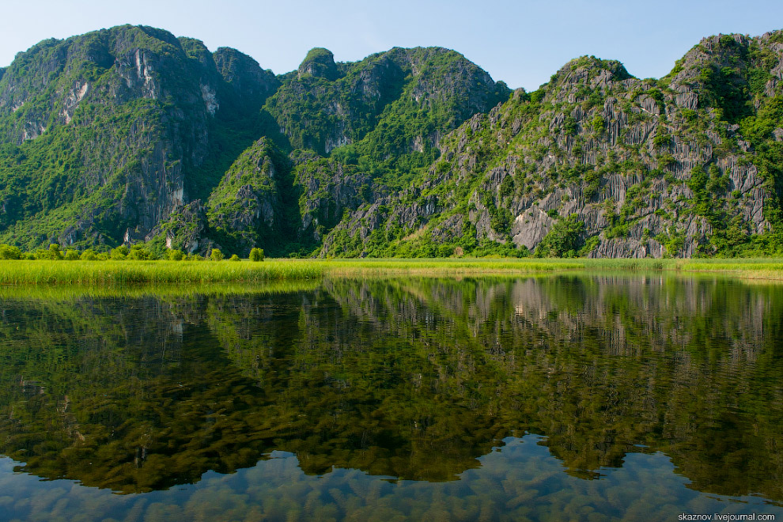
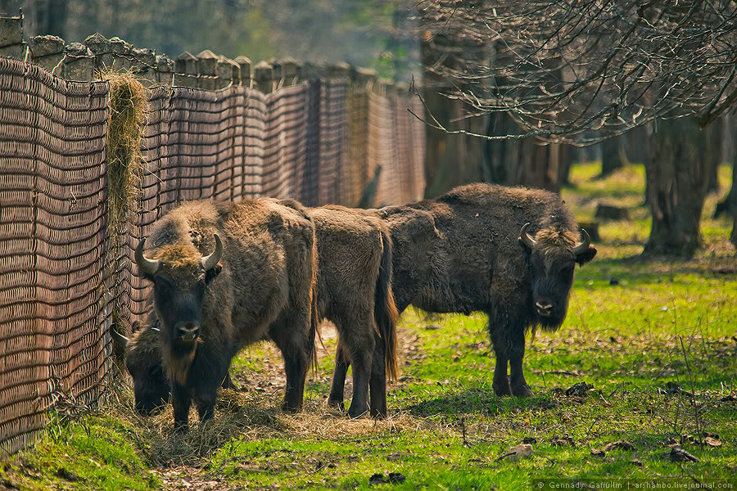
Федеральный закон от 14.03.1995 № 33-ФЗ (ред. от 25.06.2012) «Об особо охраняемых природных территориях»
Определяет, что особо охраняемые природные территории относятся к объектам общенационального достояния. Законом установлены категории особо охраняемых природных территорий, их задачи, особенности правовых режимов, меры охраны, запрет на изъятие земель государственных заповедников, национальных парков и других особо охраняемых природных территорий. Таким образом, закон обеспечивает создание особо охраняемых природных территорий как эффективной формы природоохранной деятельности.

Slide 11
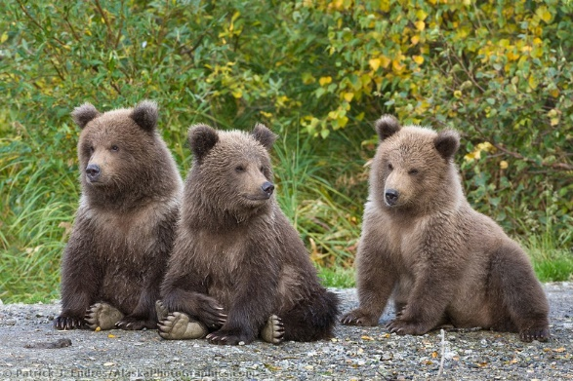
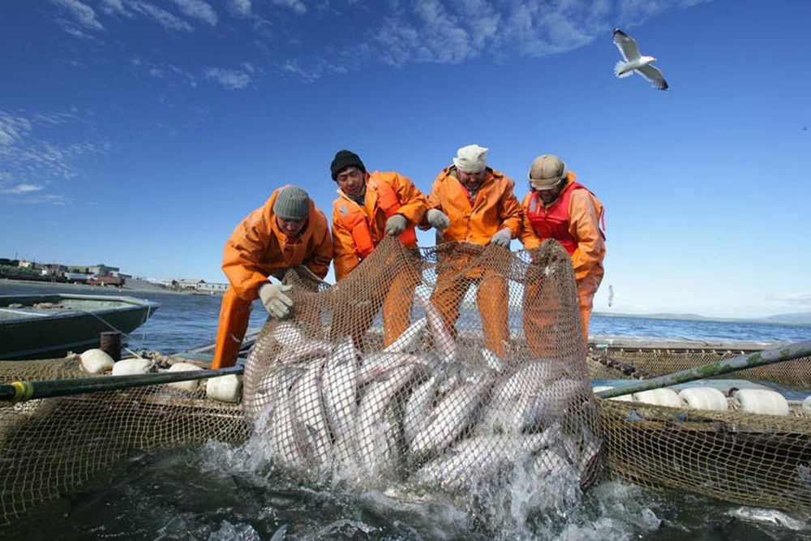
Федеральный закон от 24.04.1995 № 52-ФЗ (ред. от 21.11.2011) «О животном мире»
Закон установил право государственной собственности на объекты животного мира и принципы государственного управления. Являясь базовым законом, регулирующим отношения по охране, контролю и использованию объектов животного мира и среды их обитания, его нормы предусматривают необходимость принятия на его основе специальных федеральных законов по отдельным видам пользования животным миром (охота, рыболовство).

Slide 12
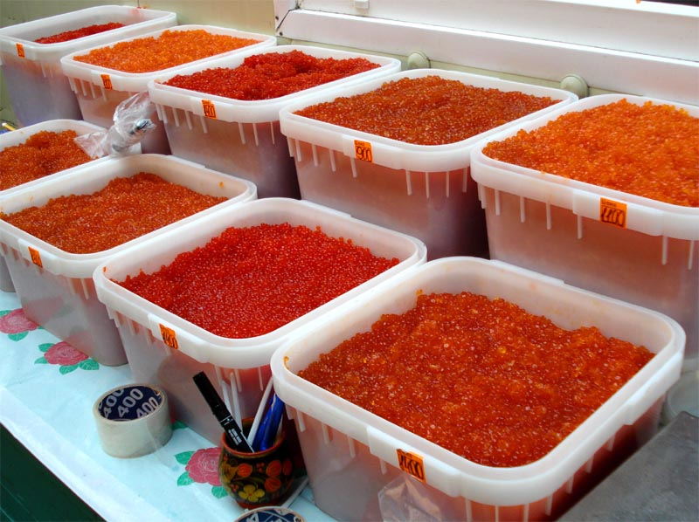

Федеральный закон от 20.12.2004 N 166-ФЗ (ред. от 06.12.2011) «О рыболовстве и сохранении водных биологических ресурсов»
Закон определяет право собственности на водные биоресурсы, понятие рыболовства, регламентирует процедуру выдачи разрешения на добычу (вылов) водных биоресурсов.

Slide 13


Наряду с общими природоохранными нормами Конституции и других федеральных актах законодательства, правовые нормы о защите окружающей среды содержатся в кодексах о земле, о недрах, о лесах, Водном кодексе, Уголовном кодексе, Кодексе об административных правонарушениях.

Slide 14

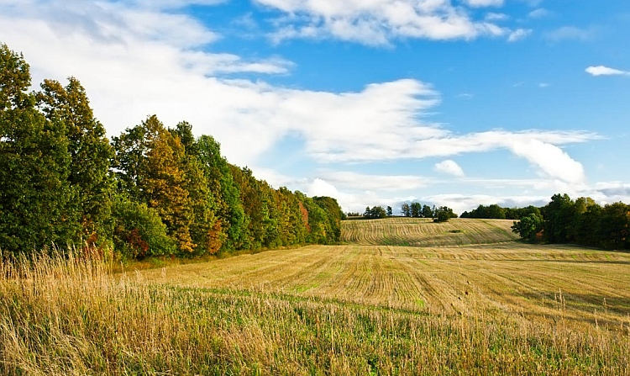
Земельный кодекс Российской Федерации от 25.10.2001 N 136-ФЗ (ред. от 28.07.2012) регламентирует оборот земель в РФ, регулирует отношения по использованию и охране земли, порядок безвозмездного, бессрочного пользования землей, определяет основания прекращения права собственности на земельный участок.

Slide 15
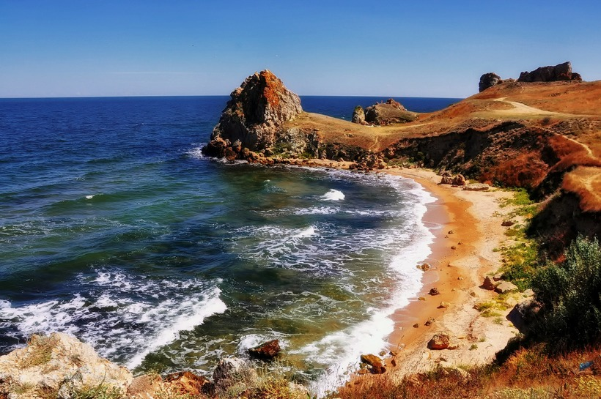

Водный кодекс Российской Федерации от 03.06.2006 N 74-ФЗ (в ред. от 25.06.2012) определяет, что воды подлежат охране от напряжения, засорения, истощения и других действий, которые способны привести к изменению физических, химических и биологических показателей качества вод или нарушению их гидрологического режима. Для предотвращения ухудшения состояния и качества вод, сохранения среды произрастания растений и обитания животных на землях, прилегающих к водным объектам, а также зашиты источников питьевого водоснабжения соответственно выделяются водоохранные зоны и прибрежные полосы, устанавливаются зоны санитарной охраны.

Slide 16


Лесным кодексом от 04.12.2006 N 200-ФЗ (ред. от 28.07.2012), предусмотрены нормы по улучшению, воспроизводству, охране и защите лесов. Улучшение лесов представляет собой комплекс организационных, экономических, лесомелиоративных, лесохозяйственных, других мероприятий, направленных на удаление поврежденных, загрязненных, иных нарушенных древостоев; сохранение генофонда и биоразнообразия лесов, повышение их продуктивности и т. д.

Slide 17


Множество норм, относящихся к природоохранной деятельности, содержится в:
Конвенции о водно-болотных угодьях, имеющих международное значение главным образом в качестве местообитаний водоплавающих птиц (1971 г.),
Конвенции об охране всемирного культурного и природного наследия (1972 г.),
Конвенции о международной торговле видами дикой фауны и флоры, находящимися под угрозой исчезновения (1973 г.),
Рамочной Конвенции ООН об изменении климата (1992 г.),
Конвенции ООН о биологическом разнообразии (1992 г.), ряде других международных актов.

Slide 18

Во многих иных законодательных актах смежных отраслей права также содержатся нормы, регулирующие обеспечение природоохранных требований.
Например, в Федеральных Законах от 02.05.1997 № 76-ФЗ «Об уничтожении химического оружия»;
от 21.12.1994 № 68-ФЗ «О защите населения и территорий от чрезвычайных ситуаций природного и техногенного характера»;
от 05.07.1996 № 86-ФЗ «О государственном регулировании в области генно-инженерной деятельности»;
от 19.07.1997 № 109-ФЗ «О безопасном обращении с пестицидами и агрохимикатами»;
от 10.07.2001 № 92-ФЗ «О специальных экологических программах реабилитации радиационно-загрязненных участков территории»;
от 30.03.1999 № 52-ФЗ «О санитарно-эпидемиологическом благополучии населения».

Slide 19

Закон РФ «О санитарно-эпидемиологическом благополучии населения» (1999 г.):
- в соответствии с ним введено санитарное законодательство, включающее этот Закон и нормативные акты, устанавливающие критерии безопасности для человека факторов среды обитания и требования к обеспечению благоприятных условий его жизнедеятельности.

Slide 20
Другие законодательные акты в области охраны окружающей среды:
- Водный кодекс РФ (1995 г.),
- Земельный кодекс РФ (2001 г.),
- ФЗ: «Об охране атмосферного воздуха» (1999 г.),
- ФЗ «Об экологической экспертизе» (1995 г.),
- ФЗ «Об использовании атомной энергии» (1995 г.),
- ФЗ «Об отходах производства и потребления» (1998 г.)
- Закон РФ «О защите прав потребителей» (1992 г.)
- санитарные правила и нормы (СанПиНы), выполнение которых обеспечивает необходимое качество природных компонентов (воз­духа, воды, почв);

Slide 21
- СНиПы, устанавливающие порядок учета экологических требований при проектировании, строительстве и приемке в эксплуатацию объектов народного хозяйства, административных и жилых зданий;
- документы Федерального горного и промышленного надзора России, определяющие принципы охраны окружающей среды при разработке недр;
- общефедеральные нормативные документы Министерства природных ресурсов РФ (МПР России), устанавливающие принципы контроля природных сред, расчеты ожидаемых кон­центраций в них загрязняющих веществ и т.д.
- Основным видом нормативно-правовых актов по охране окружающей среды является система стандартов «Охрана природы» — государственные стандарты.

Slide 22
Система стандартов «Охрана природы»:
- ГОСТ 17.0.0.00 устанавливает требования к природопользователям элементов биосферы (атмосферы, гидросферы, почвы).
- ГОСТ 17.2.3.01 — 86 формулирует правила контроля качества воз­духа населенных пунктов.
- ГОСТ 17.1.3.07 — 82 и Санитарные правила и нормы охраны поверхностных вод от загрязнения № 4630—88 уста­навливают правила контроля воды водоемов и водотоков.
- ГОСТ 17.1.3.08-82 устанавливает правила контроля качества морских вод.
Контроль выбросов промышленных предприятий и транспортных средств сводится к определению их фактической величины и сопоставлению ее с величиной (ПДВ).
Применительно к промышленным предприятиям правила установления предельно допустимых выбросов (ПДВ) определены ГОСТ 17.2.3.02—78.

Slide 23
Задание (Письменно)
Составьте таблицу «Экологическое законодательство РФ»
Вам необходимо описать (КРАТКО) 17 законов и законодательных актов РФ в области экологии и природопользования.
(ФЗ + кодексы по отдельным сферам окружающей среды).
Например:
Название Федерального Закона или другого законодательного акта | Содержание
От 10.01.2002 № 7-ФЗ «Об охране окружающей среды» | Определяет правовые основы государственной политики в области охраны окружающей среды, обеспечивающие сбалансированное решение социально-экономических задач, сохранение благоприятной окружающей среды, биологического разнообразия и природных ресурсов в целях удовлетворения потребностей нынешнего и будущих поколений, укрепления правопорядка в области охраны окружающей среды и обеспечения экологической безопасности.

Slide 24
Спасибо за Внимание!

